Slide 1





第6章 沥青和沥青混合料
本章学习指导
历史回顾
6.1 沥青材料
6.2 沥青混合料
创新能力培养
常见问题及解答
创造性培养
练习题

Slide 2

本章学习指导
本章共两个知识点。本章的学习目的是：
（1）掌握沥青材料的基本组成、工程性质及测定方法；了解沥青的改性和掺配，了解主要沥青制品及其用途。
（2）掌握沥青混合料配合比，包括矿质材料的配合比的设计和配制；了解其于工程中的使用要点。
本章的难点是沥青混合料配合比设计。建议在弄懂各步骤的基础上完成相关的练习题，通过实践来掌握其设计。建议本章课内6学时，课外4学时。

Slide 3

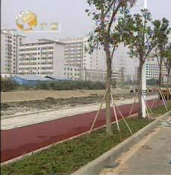
历史回顾
彩色沥青
彩色沥青路面有以下优点：⑴具有足够的力学强度、一定的弹性和塑性变形能力，与汽车轮胎的较好附着力，有高度的减振性；⑵改善了普通沥青路面黑色的单调性；⑶彩色沥青混合料可以多元搭配使用，既可以维持既有道路或广场的特殊使用功能，还可发挥多色彩的分区功能。
彩色沥青路面的用途是安全和美观。可用于交通管理，通过不同的路面颜色警示驾驶员道路的安全状况。

Slide 4

6.1 沥青材料
6.1.1 沥青的分类与基本组成结构
6.1.2 沥青的主要性质及其测试方法
6.1.3 沥青的掺配、改性及主要沥青制品

Slide 5

6.1.1 沥青的分类与与基本组成结构
基础知识
1. 沥青的分类
2. 沥青的基本组成结构

Slide 6
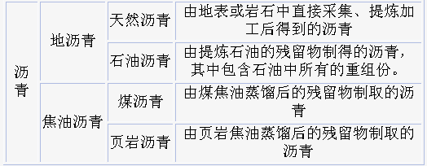
1. 沥青的分类
沥青材料是由高分子碳氢化合物及其衍生物组成的、黑色或深褐色、不溶于水而几乎全溶于二硫化碳的非晶态有机材料。分地沥青和焦油沥青两大类，其分类如下所示。


Slide 7
2. 沥青的基本组成结构
(1)石油沥青的基本组成结构
石油沥青是由石油经蒸馏、吹氧、调和等工艺加工得到的残留物，主要为可溶于二硫化碳的碳氢化合物的半固体粘稠状物质。

(2)煤沥青的基本组成
由于煤沥青是由复杂化合物组成的混合物，分离为单体组成十分困难，故目前煤沥青化学组分的研究与前述石油沥青方法相同，也是采用选择性溶解等方法，将煤沥青分为几个化学性质相近，且与路面性能有一定联系的组。常将煤沥青分离为游离碳、油分、软树脂和硬树脂四个组分。

Slide 8
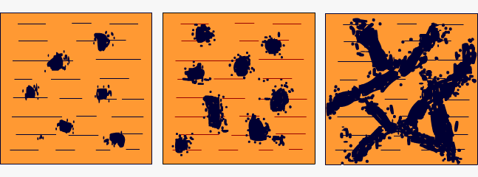

6.1.1 沥青的分类与与基本组成结构
观察与讨论
沥青的胶体结构与性能
请观察沥青的三种胶体结构，图中的黑色部分为沥青质，讨论其性能的差异。
（a）溶胶结构 （b）溶-凝胶结构（c）凝胶结构
讨论

Slide 9
沥青的胶体结构与性能
讨论
从上图可见，黑色为沥青质，随沥青质含量增加，沥青的胶体结构从溶胶结构变为溶－凝胶结构，再变为凝胶结构。当沥青质含量相对较少时，油分和树脂含量相对较高，胶团外膜较厚，胶团之间相对运动较自由。这时沥青形成溶胶结构。当沥青质含量适当，并有较多的树脂作为保护膜层时，胶团之间保持一定的吸引力，这时沥青形成溶胶－凝胶结构。其性能可作如下对比：
①具有溶胶结构的石油沥青粘性小而流动性大，温度稳定性较差。
②具有凝胶结构的石油沥青弹性和粘结性较高，温度稳定性较好，但塑性较差。
③溶胶－凝胶型石油沥青的性质介于溶胶型和凝胶型两者之间。

Slide 10


6.1.1 沥青的分类与与基本组成结构
工程实例分析
沥青的结构与沥青路面开裂
现象
华北某沥青路面所采用沥青的沥青质含量高达33％，并有相当数量芳香度高的胶质形成的胶团。使用两年后，路面出现较多裂缝，且冬天裂缝产生越发明显。
原因分析

Slide 11
沥青的结构与沥青路面开裂
原因分析
该工程所用沥青属凝胶型结构，其沥青质含量高，沥青质未能被胶质很好地胶溶分散，则胶团就会连结，形成三维网状结构。此类沥青的特点是弹性和粘性较好，温度敏感性小，但流动性和塑性较差，开裂后自行愈合的能力较差，低温变形能力差。故特别易于冬天形成较多的裂缝。

Slide 12
6.1.2 沥青的主要性质及其测试方法
基础知识
1. 石油沥青的主要性质及其测试方法
2. 石油沥青的技术要求
3. 其他沥青的主要性质

Slide 13
1. 石油沥青的主要性质及其测试方法
(1)粘滞性 粘滞性是指沥青材料在外力作用下沥青粒子产生相互位移的抵抗变形的能力。它是沥青材料最为重要的性质。
(2)延性和脆性 沥青的延性是指当其受到外力的拉伸作用时，所能承受的塑性变形的总能力，通常是用延度作为条件指标来表征。沥青材料在低温下，受到瞬时荷载时，常表现为脆性破坏。
(3)温度敏感性 温度敏感性是指石油沥青的粘滞性和塑性随温度升降而变化的性能，是沥青的重要指标之一。
(4)大气稳定性 大气稳定性是指石油沥青在热、阳光、氧气和潮湿等因素长期综合作用下抵抗老化的性能。

Slide 14

①粘滞性

Slide 15

②延性和脆性

Slide 16

③温度敏感性

Slide 17
2. 石油沥青的技术要求
石油沥青按用途分为建筑石油沥青、道路石油沥青、防水防潮石油沥青和普通石油沥青。石油沥青的牌号主要根据针入度、延度和软化点等指标划分，并以针入度值表示。同一品种的石油沥青材料，牌号越高，则粘性越小，针入度越大，塑性越好，延度越大，温度敏感性越大，软化点越低。

Slide 18
3. 其他沥青的主要性质
(1)煤沥青
煤沥青是由煤干馏得到的煤焦油再经蒸馏加工制成的沥青。煤沥青与石油沥青相比，在技术性质上有下列差异：温度稳定性较低，与矿质集料的粘附性较好，气候稳定性较差，以及含对人体有害成分较多、臭味较重。
(2)乳化沥青
乳化沥青是石油沥青或煤沥青在乳化剂、稳定剂的作用下经乳化加工制得的均匀的沥青产品，也称沥青乳液。乳化沥青施工不需加热，可冷态施工,避免了劳动操作人员受沥青挥发物的毒害。

Slide 19
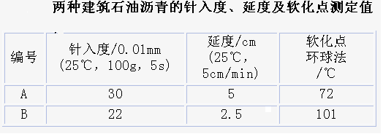
6.1.2 沥青的主要性质及其测试方法
观察与讨论
建筑石油沥青的选用
请比较下列A、B两种建筑石油沥青的针入度、延度及软化点测定值。若于南方夏季炎热地区屋面选用何种沥青较合适，请讨论。
讨论

Slide 20
建筑石油沥青的选用
讨论
宜用B石油沥青。一般屋面用沥青应比当地屋面可能达到的最高温度高出20～25℃，亦即比当地最高温度高出50℃左右。南方炎热地区气温相当高，A沥青软化点较低，难以满足要求，夏季易流淌。可选B，但B沥青延伸度较小，在严寒地区不宜使用，否则易出现脆裂现象。

Slide 21
6.1.2 沥青的主要性质及其测试方法
工程实例分析
沥青长时间加热与保温
现象
某施工队熬制石油沥青准备做地下防水，由于沥青碎块的平均尺寸为20 cm，工程量较大，因此加热的时间较长，保温的时间亦较长。施工后发现其效果不够理想，特别是沥青的塑性明显下降。
原因分析

Slide 22
沥青长时间加热与保温
沥青与其他有机物类同，与空气接触会逐渐氧化，沥青中的极性含氧基团逐渐联结成高分子的胶团，形成更大更复杂的分子，使沥青硬化，降低柔韧性。温度越高，时间越长，氧化越快。当温度在100℃以上时，每增加10℃，氧化率约提高1倍，且使一些组分蒸发。为此，熬制沥青应先将其破碎为10 cm以下的碎块，缩短熬制时间，且熬好后尽可能于8 h内用完。若用不完，应与新熬材料混合使用，必要时作性能检查。

Slide 23
6.1.3 沥青的掺配、改性及主要沥青制品
基础知识
1. 沥青的掺配
2. 改性沥青
3. 乳化沥青
4. 沥青制品

Slide 24
1. 沥青的掺配
在工程中，往往一种牌号的沥青不能满足工程要求，因此常常需要用不同牌号的沥青进行掺配。在进行掺配时，为了不使掺配后的沥青胶体结构破坏，应选用表面张力相近和化学性质相似的沥青。试验证明同产源的沥青容易保证掺配后的沥青胶体结构的均匀性。所谓同产源是指同属石油沥青或同属于煤沥青。

Slide 25
2. 改性沥青
掺加橡胶、树脂、高分子聚合物、天然沥青、磨细的橡胶粉，或者其他材料等外掺剂（改性剂）制成的沥青结合料，从而使沥青或沥青混合料的性能得以改善。此称为改性沥青。
（1）橡胶改性沥青。橡胶与沥青有较好的混溶性。沥青中掺入一定量橡胶后，可改善其耐热性、耐候性等。
（2）树脂改性沥青。树脂改性沥青，可以改进沥青的耐寒性、耐热性、粘结性和不透气性。
（3）橡胶和树脂改性沥青。橡胶和树脂同时用于沥青改性，可使沥青同时具有橡胶和树脂的特性。
（4）矿物填充料改性沥青。矿物填充料改性沥青可提高沥青的粘结能力、耐热性，减小沥青的温度敏感性。常用的矿物填充料大多是粉状或纤维状矿物，主要有滑石粉、石灰石粉、硅藻土、石棉和云母粉等。

Slide 26
3.乳化沥青
石油沥青与水在乳化剂、稳定剂等的作用下，经乳化加工制得的均匀沥青产品，也称沥青乳液。
乳化沥青具有许多优越性： 1）冷态施工节约能源。乳化沥青可以冷态施工，现场无需加热设备，扣除制备乳化沥青所消耗的能源后，仍然可以节约大量能源。2）施工便利且节约沥青。由于乳化沥青粘度低、和易性好，施工方便，可节约劳力。采用乳化沥青施工还可延长施工的季节时间。此外，由于乳化沥青在集料表面形成的沥青膜较薄，不仅提高沥青与集料的粘附性，而且可以节约沥青用量。3）保护环境，保障健康。乳化沥青施工不需加热，利于环保，也避免了劳动操作人员受沥青挥发物的毒害。4）提高道路质量。例如做粘层时，洒布更均匀;做贯入式路面时，增大贯入深度。

Slide 27
4. 沥青制品
(1)冷底子油
冷底子油是用稀释剂（汽油、柴油、煤油、苯等）对沥青进行稀释的产物。它多在常温下用于防水工程的底层，故称冷底子油。
(2)沥青胶
沥青胶属于矿物填充料改性沥青，是在沥青中掺入适量的粉状或纤维状矿物填充料经均匀混合而制成，又称沥青玛蹄脂。
沥青胶有热用和冷用两种。

Slide 28
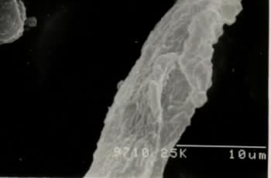
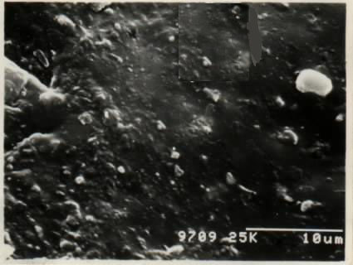
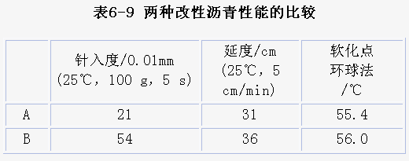

6.1.3 沥青的掺配、改性及主要沥青制品
观察与讨论
改性剂对改性沥青性能影响
在石油沥青中用两种不同的方法掺入等量聚丙烯改性剂制成两种改性沥青A、B。两种改性沥青的性能对比如下表所示。请观察A、B两种改性沥青的扫描电镜图，讨论为何有此性能差异。
A、B两种改性沥青的扫描电镜图
两种改性沥青性能的比较
讨论

Slide 29
改性剂对改性沥青性能影响
讨论
从扫描电镜图可见，A沥青中的改性剂颗粒较大，而B沥青改性剂的分布较均匀，故性能较好。这就是造成性能差异的主因。为此，改性剂均匀地掺入沥青中是改性沥青达到理想效果的关键之一。

Slide 30
6.1.3 沥青的掺配、改性及主要沥青制品
工程实例分析
液体石油沥青的配制与性能
现象
液体石油沥青粘度小，流动性好，涂刷在混凝土、砂浆或木材等基面上，能很快渗入基层孔隙，待溶剂挥发后，便与基面牢固结合。一方面使基面呈憎水性，另一方面有利于粘结同类防水材料。它于常温下使用，作为防水工程的底层，故也称冷底子油。某施工队用煤油和含蜡较高的沥青配制液体石油沥青，涂后发现其粘结性甚差。
原因分析

Slide 31
液体石油沥青的配制与性能
原因分析
配制液体石油沥青不能使用高蜡沥青，石蜡既不易凝固，又不易熔化为液体。石蜡含量越高，沥青的粘结力越差。还需说明的是，亦不宜使用高软化点的沥青配液体石油沥青。因沥青的软化点高，则在溶剂中不易溶化，熔融温度亦较高，调配时不安全。

Slide 32
6.2 沥青混合料
6.2.1 沥青混合料的组成结构及其对性能的影响
6.2.2 沥青混合料的技术性质
6.2.3 沥青混合料配合比设计

Slide 33
6.2.1 沥青混合料的组成结构及其对性能的影响
基础知识
1. 沥青混合料的定义与分类
2. 沥青混合料的组成材料
3. 沥青混合料的结构
4. 沥青混合料强度的影响因素

Slide 34
1. 沥青混合料的定义与分类
沥青混合料是由矿料与沥青结合料拌和而成的混合料的总称。工程上最常用的沥青混合料有两类：
(1)沥青混凝土混合料是由适当比例的粗集料、细集料及填料组成的符合规定级配的矿料，与沥青结合料拌和而制成的符合技术标准的沥青混合料(以AC表示，采用圆孔筛时用LH表示)。
(2)沥青碎石混合料是由适当比例的粗集料、细集料及填料(或不加填料)与沥青拌和的沥青混合料(以AM表示)。
沥青混合料还可以按其它方式分类。

Slide 35
2. 沥青混合料的组成材料
沥青混合料的组成材料包括沥青和矿料。矿料包括粗集料、细集料和填料。
(1) 沥青材料
沥青路面的沥青材料可根据交通量、气候条件、施工方法、沥青面层类型、材料来源等情况选用。改性沥青应经过试验论证取得经验后使用。
(2) 粗集料
粗集料是经加工（轧碎、筛分）而成的粒径大于2.36mm的碎石、破碎砾石（由砾石经碎石机破碎加工而成的具有一个以上破碎面的石料）、筛选砾石、矿渣等集料。粗集料应清洁、干燥、无风化、无杂质，具有足够的强度和耐磨性。粗集料的颗粒应成立方形，且富有棱角。
(3) 细集料
用于配制沥青混合料的细集料的粒径比水泥混凝土的细集料更细，要求粒径小于2.36mm。它们包括天然砂、机制砂及石屑等.
(4) 填料
填料是指在沥青混合料中起填充作用的粒径小于0.075mm的矿物质粉末。沥青混合料的矿粉需采用石灰岩或岩浆岩中的强基性岩石等憎水性石料经磨细得到的矿粉。

Slide 36
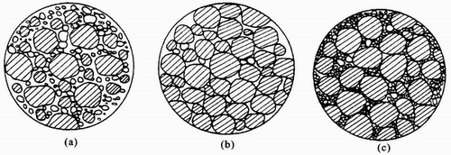
3. 沥青混合料的结构
沥青混合料根据其粗、细集料的比例不同，其结构组成有三种形式：
(a)悬浮密实结构。为连续密级配的沥青混合料，由于细集料的数量多粗
集料被细集料挤开，以悬浮状态位于细集料之间，不能直接形成骨架。其密
实度较高，内摩擦角较低，粘聚力较高，高温稳定性较差。
(b)骨架空隙结构。为连续开级配的沥青混合料，由于细集料的数少，粗
集料之间不仅紧密相连，而且有较多的空隙。其内摩擦角较大，粘聚力较低，
温度稳定性较好。
(c)骨架密实结构间断密级配的沥青混合料，是上面两种结构形式的有机组
合。它既有一定数量的粗集料形成骨架结构，又有足够的细集料填充到粗集料
之间的空隙中去。故其密实度、内摩擦角和粘聚力均较高，温度稳定性较好。
沥青混合料的典型组成结构

Slide 37
4. 沥青混合料强度的影响因素
试验表明：沥青混合料的抗剪强度的内因决定于沥青混合料的内摩擦角和粘聚力，其值越大，抗剪强度越大。其外因决定于温度等因素。
(1)影响沥青混合料内摩擦角的因素
A.矿质骨料对内摩擦角的影响
B.沥青含量对内摩擦角的影响
(2)影响沥青混合料粘聚力的因素
A.沥青材料的粘结性对粘聚力的影响
B.矿料颗粒间的联结形式对粘聚力的影响

Slide 38
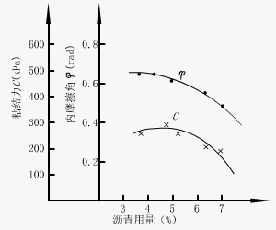
6.2.1 沥青混合料组成结构及其对性能的影响
观察与讨论
沥青用量对沥青混合料剪切强度的影响
请观察不同沥青用量对沥青混合料粘聚力及内摩擦角的关系示意（下图）。并讨论沥青用量对沥青混合料剪切强度的影响。
沥青用量与沥青混合料粘聚力及内摩擦角的关系
讨论

Slide 39
沥青用量对沥青混合料剪切强度的影响
讨论
沥青与矿料之比是影响沥青混合料剪切强度的重要因素。当沥青用量过小时，沥青不足以形成结构沥青薄膜来粘结矿料颗粒，难以形成足够的粘聚力。随着沥青用量增加，粘聚力增加。但超过一定的值后，如本图超过5％后，在矿料间形成自由沥青量增多，粘聚力随沥青用量增加而降低。另外，沥青在混合料中除起粘结剂的作用外，还起润滑剂的作用，沥青用量增加，混合料的内摩擦角下降。故需两方面综合考虑确定沥青的最佳用量。

Slide 40
6.2.1 沥青混合料组成结构及其对性能的影响
工程实例分析
沥青混凝土路面拥包
现象
某沥青混凝土路面表面处理用层铺法施工，即用沥青和矿料铺厚度不大于3 cm的薄面层，施工中洒沥青不够均匀。使用一段时间后，出现不少拥包。
原因分析

Slide 41
沥青混凝土路面拥包
原因分析
由于洒沥青不均，致使局部沥青量过大，使沥青混合料中有较多的“自由沥青”，成为混合料中的润滑剂，推拥成油包、波浪，影响行车舒适性和安全性。而由于路面不平坦，还增加了车载的冲击力，更加剧了路面的破坏。

Slide 42
6.2.2 沥青混合料的技术性质
基础知识
对于道路沥青混合料，为保证耐久、行车安全和舒适，需满足一定的技术要求。
1. 高温稳定性
2. 低温抗裂性
3. 耐久性
4. 抗滑性
5. 施工和易性

Slide 43
1. 高温稳定性
沥青混合料高温稳定性，是指沥青混合料在夏季高温（通常为60℃）条件下，经车辆荷载长期重复作用后，不产生车辙和波浪等破坏现象的性能。
我国现行国标（GB 50092－96）规定，采用马歇尔稳定度试验（包括稳定度、流值、马歇尔模数）来评价沥青混合料高温稳定性；对高速公路、一级公路、城市快速路、主干路用沥青混合料，还应通过车辙试验检验其抗车辙能力。
马歇尔稳定度试验动画演示
车辙试验动画演示

Slide 44

马歇尔稳定度试验动画演示

Slide 45
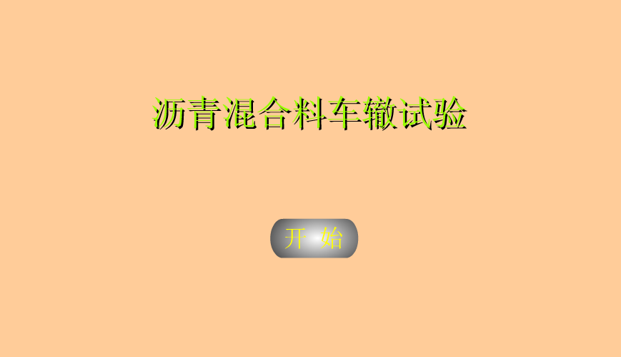
车辙试验动画演示

Slide 46
2. 低温抗裂性
低温抗裂性是指沥青混合料不出现低温脆化、低温缩裂、温度疲劳等现象，从而导致出现低温裂缝的性能。沥青混合料不仅应具备高温的稳定性，同时还要具有低温的抗裂性，以保证路面在冬季低温时不产生裂缝。沥青混合料低温抗裂性要求的指标尚处于研究阶段，目前尚未列入技术标准。

Slide 47
3. 耐久性
沥青混合料的耐久性是指其在外界各种因素（如阳光、空气、水、车辆荷载等）的长期作用下不破坏的性能。目前评价沥青混合料耐久性的方法有马歇尔稳定度试验、浸水劈裂试验、冻融劈裂试验、浸水车辙试验等。

Slide 48
4. 抗滑性
随着现代高速公路的发展，对沥青混合料路面的抗滑性提出了更高的要求。路面抗滑性可用路面构造深度、路面抗滑值以及摩擦因数来评定。构造深度、路面抗滑值和摩擦因数越大，说明路面的抗滑性越好。

Slide 49
5. 施工和易性
为保证室内配料在现场条件下顺利施工，沥青混合料应具备良好的施工和易性。影响混合料施工和易性的主要因素有：矿料级配、沥青用量、环境温度、搅拌工艺等。
矿料的级配对其和易性影响较大。粗细集料的颗粒级配不当，混合料容易分层沉积（粗集料在面层，细集料在底部）；细集料偏少，沥青不易均匀地分布在矿料表面；细集料偏多，则拌和困难。此外，当沥青用量偏小，或矿粉用量偏多，混合料容易产生疏松，不易压实；如沥青用量过多，或矿粉质量不好，则易导致混合料粘结成团，不易摊铺。

Slide 50
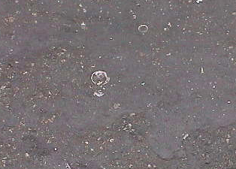
6.2.2 沥青混合料的技术性质
观察与讨论
沥青路面泛油
观察下图路面，其沥青上泛至表面，形成路面局部泛油、光面。请分析有何危害，并分析其成因。
沥青路面的泛油和光面
讨论

Slide 51

沥青路面泛油
讨论
路面泛油及光面均恶化路面的摩阻，降低其抗滑能力，容易引发交通事故。
沥青混合料的沥青用量过大，或仅面层沥青量较大，或矿料过细且不耐磨耗。可在高温季节撒铺适当粒径的矿料。先粗后细，少撒、勤撒，然后用重碾强行将矿料压入光面。

Slide 52
6.2.2 沥青混合料的技术性质
工程实例分析
多针片状的粗集料对沥青混合料的影响
现象
南方某高速公路某段在铺沥青混合料时，粗集料针片状含量较高(约17％)。在满足马歇尔技术指标条件下沥青用量增加约10％。实际使用后，沥青路面的强度和抗渗能力相对较差。请分析原因，并提出有效的防治措施。
原因分析

Slide 53
多针片状的粗集料对沥青混合料的影响
原因分析
沥青混合料是由矿料骨架和沥青构成的，具有空间网络结构。矿料针片状含量过高，针片状矿料相互搭架形成空洞较多，虽可增加沥青用量略加弥补，但过分增加沥青用量不仅在经济上不合算，而且还影响了沥青混合料的强度及性能。
防治措施：
沥青混合料粗集料应符合洁净、干燥、无风化、无杂质、良好的颗粒形状，具有足够强度和耐磨性等12项技术要求。其中，矿料针片状含量需严格控制≤15％。矿料针片状含量过高主要原因是加工工艺不合理，采用颚式破碎机加工尤需注意。若针片状含量过高，应于加工场回轧。

Slide 54
6.2.3 沥青混合料配合比设计
JTG F40-2004《公路沥青路面施工技术规范》规定的热拌沥青混合料配合比设计方法如下:
（1）该方法适用于密级配沥青混凝土及沥青稳定碎石混合料。
（2）热拌沥青混合料的配合比设计应通过目标配合比设计、生产配合比设计及生产配合比验证三个阶段，确定沥青混合料的材料品种及配合比、矿料级配、最佳沥青用量。本规范采用马歇尔试验配合比设计方法。如采用其他方法设计沥青混合料时，应按本规范规定进行马歇尔试验及各项配合比设计检验，并报告不同设计方法的试验结果。
（3）热拌沥青混合料的目标配合比设计宜按以下流程图的步骤进行。
见下图

Slide 55
密级配沥青混合料目标配合比设计流程图
沥青混合料类型
规范规定的矿料级配范围
确定工程设计级配范围
材料选择、取样
粗集料、细集料、矿粉
其他材料，外掺剂等
材料试验
沥青或改性沥青结合料
确定实验温度
在工程设计级配范围内设计供优选用的1～3组不同的矿料级配
对选择的设计级配，初选5组沥青用量，拌和混合料，分别制作马歇尔试件
普通沥青用真空法
测定试件毛体积相对密度
确定理论最大相对密度
或
改性沥青用计算法
计算VV、VMA、VFA等体积指标
不合格
进行马歇尔试验，与马歇尔设计标准比较
合格
技术经济分析确定1组设计级配级及最佳沥青用量
不合格
按规定进行各种配合比设计检验，确认配合比设计是否合理
合格
完成配合比设计，提交材料品种、矿料级配、标准配合比、最佳沥青用量等

Slide 56

创新能力培养
沥青路面的水损害
人们常可看到一种现象，以相同沥青混合料铺筑的道路，多雨、地下水较多的地段往往损坏更快、更严重。请予以讨论。
创造性思维点拨

Slide 57
沥青路面的水损害
创造性思维点拨
①发现问题与分析问题
水是如何损害沥青混凝土路面的？首先水的渗入使沥青粘附性减少，导致沥青混合料的强度和劲度减小。此外，水可进入沥青薄膜与集料之间，阻断沥青与集料表面的相互粘结，集料表面对水的吸附比沥青强，从而使沥青与集料表面接触角减小，沥青从集料表面剥落。
②沥青路面水损害防治的思考
解决此类问题可作发散思维多角度思考，兼与集中思维多次反复循环。以下列出几个方面：
A. 从隔水方面来考虑。
B. 材料选择来考虑，包括掺入有关抗剥离剂等。
C. 从沥青混合料配合比考虑。
D. 从施工角度考虑。


Slide 58
常见问题及解答
6-1 为什么石油沥青使用若干年后会逐渐变得脆硬，甚至开裂？
6-1 解答
6-2 为什么石油沥青与煤沥青不能随意混合？
6-2 解答

Slide 59
常见问题及解答
6-1 为什么石油沥青使用若干年后会逐渐变脆硬，甚至开裂？
解答：沥青经若干年后变得脆硬、易于开裂的现象称为“老化”。造成“老化”现象的主要原因是在长期受到温度、空气、阳光和水的综合作用下，石油沥青中低分子量组分会向高分子量组分转化，即所谓递变。递变的次序为油分——树脂——地沥青质。由于树脂向地沥青质转变的速度更快，使低分子量组成减少，地沥青质微粒表面膜层减薄，沥青的流动性和塑性降低，脆性增加。在外界作用下沥青防水层易开裂破坏。

Slide 60
常见问题及解答
6-2 为什么石油沥青与煤沥青不能随意混合？
解答：煤沥青与矿料的粘结较强，适量掺入石油沥青中，可增强石油沥青的粘结力，但不应随意混合，否则产生沉渣、变质现象，其粘结性急剧下降甚至完全失去粘结力。

